Slide 1


유정협 이호열 박도현 정충원 최슬기

Slide 2
CONTENTS
01 프로젝트 소개
02 프로젝트 과정
03 제품 소개 및 영상
04 기대 효과 및 개선사항

Slide 3
누워서 잠들기 까지
30분 이상 걸린다.
자고 일어나도 피로가 풀리지 않는다.
잠을 못 잘까봐
불안하다.
침실이 조금만 추워도 잠을 못 잔다.
Notes:
(), , , , 지금 보여드린 네 가지 항목 중 본인에게 해당되는 것이 있으신가요?
여기 항목들은 수면장애 자가진단 테스트 문항입니다. 해당되는 항목이 있으시다면 수면에 어려움을 느끼고 계실 수 있습니다.

Slide 4
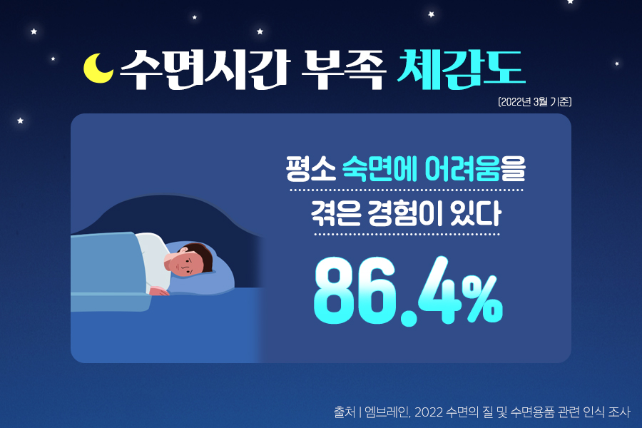
연령 별 / 연도 별 불면증 진료인원 현황
Notes:
여러분 뿐만 아니라 스스로 수면에 어려움이 있다고 응답한 인원이 ...

Slide 5
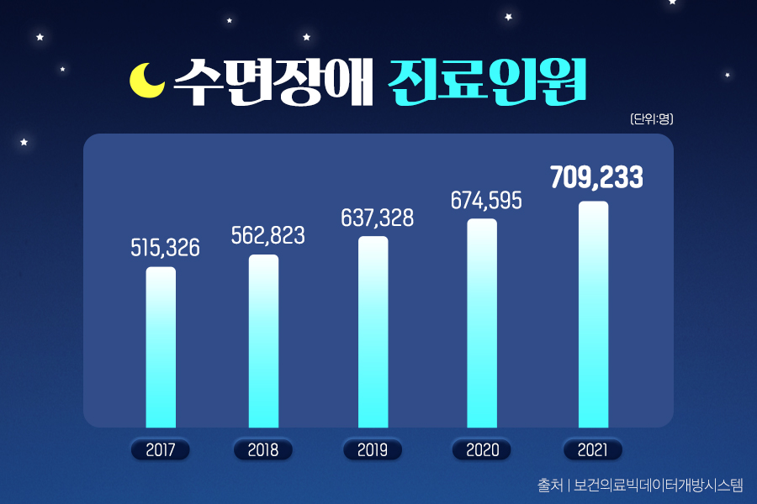
연령 별 / 연도 별 불면증 진료인원 현황
Notes:
수면장애 진료인원이 늘어나고 있습니다. 코로나 이후 특히 급증하고 있습니다.

Slide 6
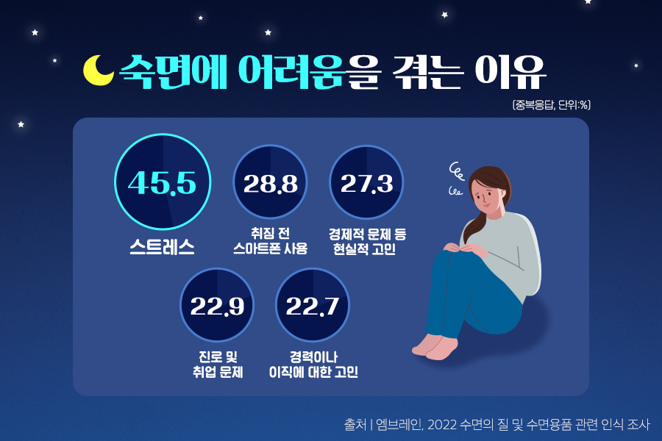
연령 별 / 연도 별 불면증 진료인원 현황
Notes:
수면장애의 가장 큰 요인은 스트레스로 ...

Slide 7
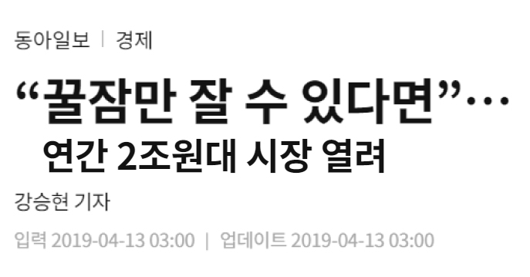
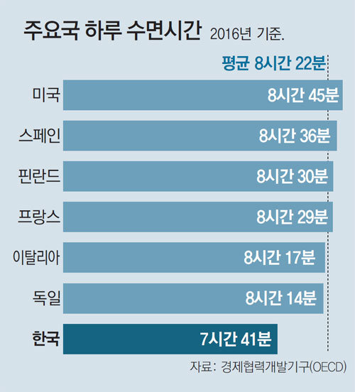
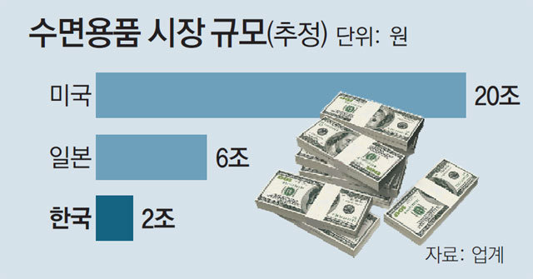
수면시장 규모 및 비즈니스 모델로서의 가치
Notes:
https://www.donga.com/news/Economy/article/all/20190413/95031101/1
수면장애 환자 인원이 늘어가고 수면 시장에 규모 역시 성장하고 있다...

Slide 8
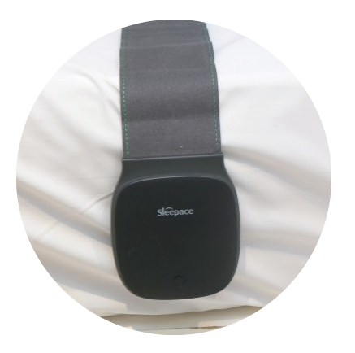
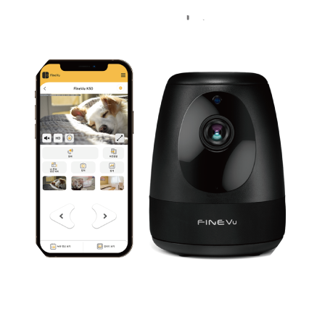
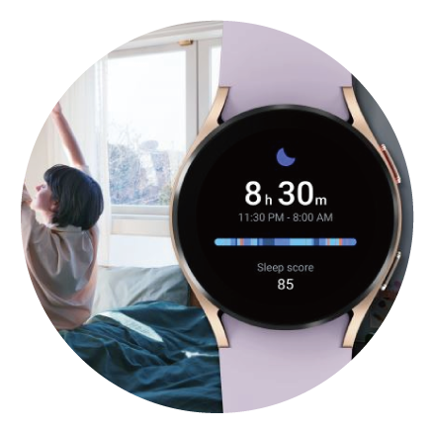
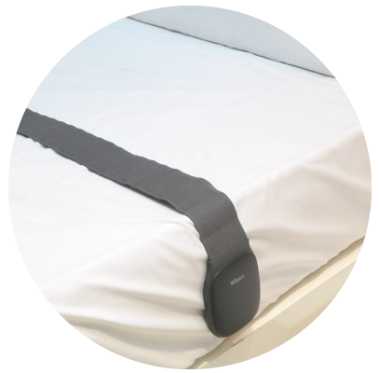
유사제품 분석
설치형
「텐플」
촬영형
「파인뷰」
착용형
「스마트밴드」
Notes:
수면시장에 진입한 선두기업

Slide 9
지금 우리에게 필요한 수면분석장치는?
집에서
편하게
정기적으로
꾸준하게
앱으로
어디서나

Slide 10
프로젝트 목표
IoT센서를 이용한 수면데이터 수집과
웹 기반 구독형 분석서비스 제공

Slide 11
프로젝트 과정 소개
주제선정
역할분배
제품제작
기획
발표

Slide 12
제품소개 영상

Slide 13
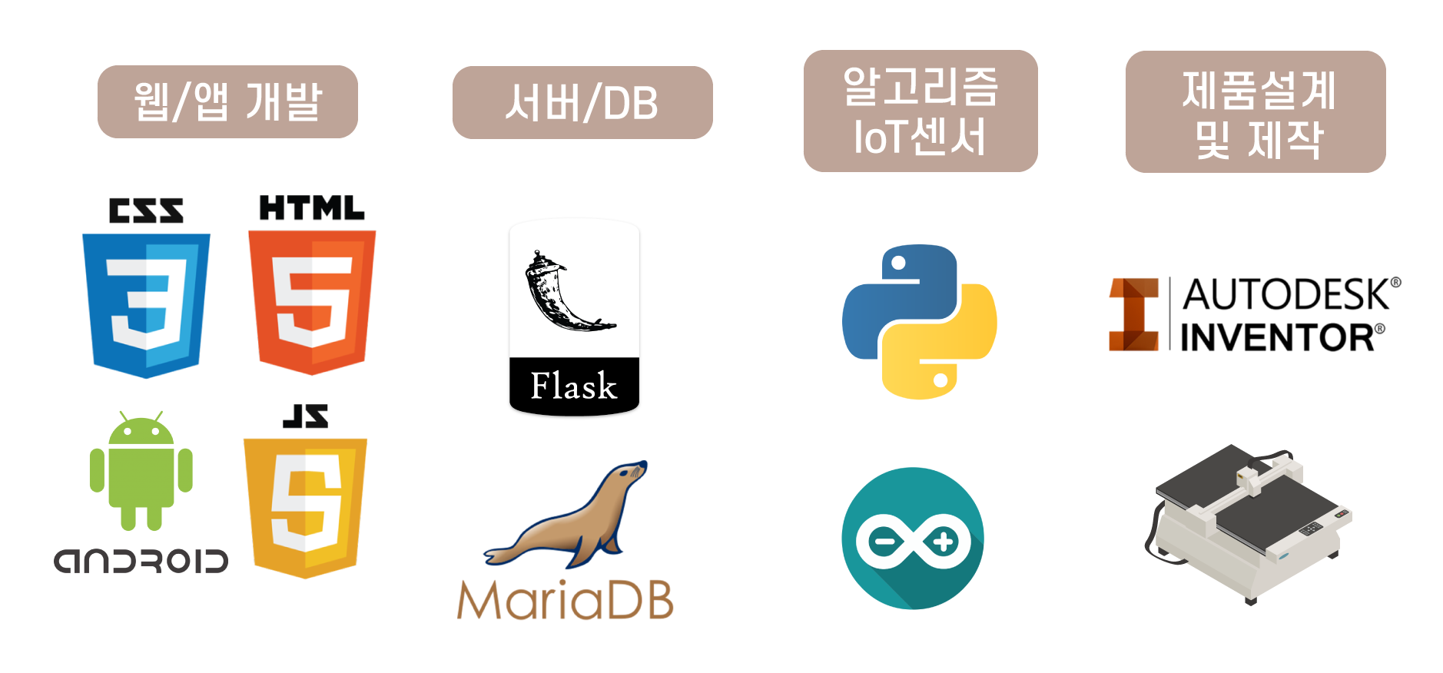
프로젝트에 사용된 기술 소개

Slide 14
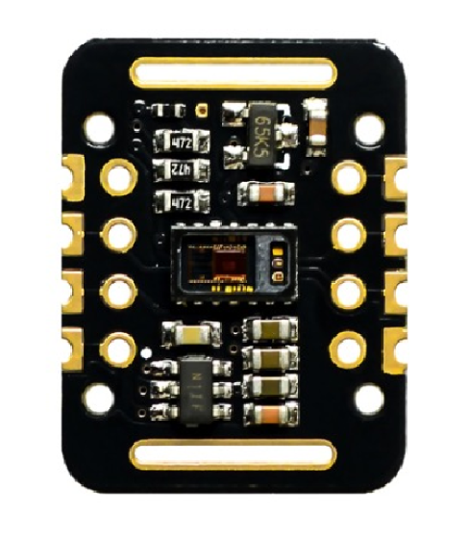
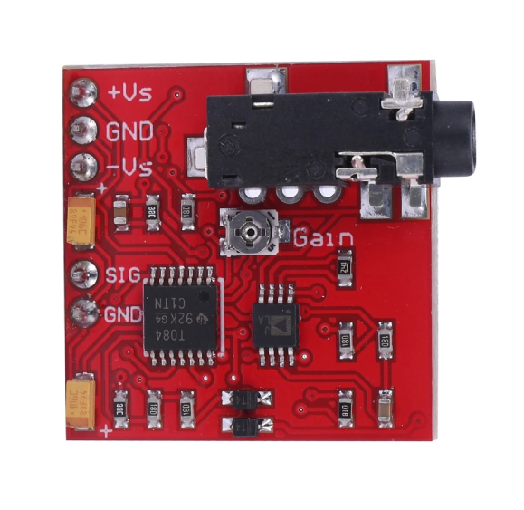
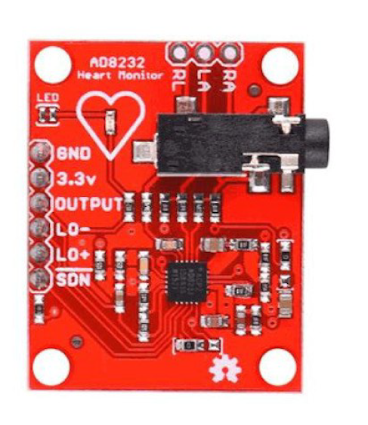
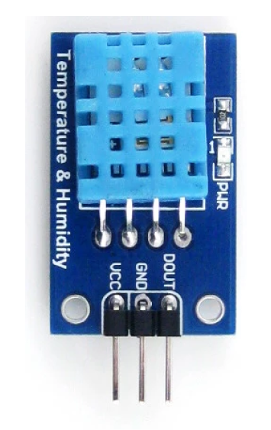
제품에 사용된 아두이노 센서
산소포화도센서
(MAX30102)
심전도ECG센서
(SZH-HWS009)
근전도EMG센서
(SZH-HWS010)
온도/습도센서
(Dht-11)
Notes:
표나 추가적으로 각 센서별 기능을 추가했으면 좋을 거 같다.
- 산소포화도산소 포화도(MAX30102 : 산소 포화도와 맥박수를 측정해 시간별 평균 값과 그 값이 정상 수치 값과 얼마나 차이 나는지 보여줌.
심전도ECG 심전도 모듈
(SZH-HWS009)
: 수면 중 심장 박동의
이상치 값을 기록하여 분석하여 보여줌.
근전도EMG 근전도 모듈
(SZH-HWS009)
수면 중 다리 근육의
이상치 값을 기록하여 분석하여 보여줌.
수면 중 이상치 값들이
온/습도온/습도 센서(DHT11)
에 의한 것인지
값을 받아 분석하고 보여줌

Slide 15
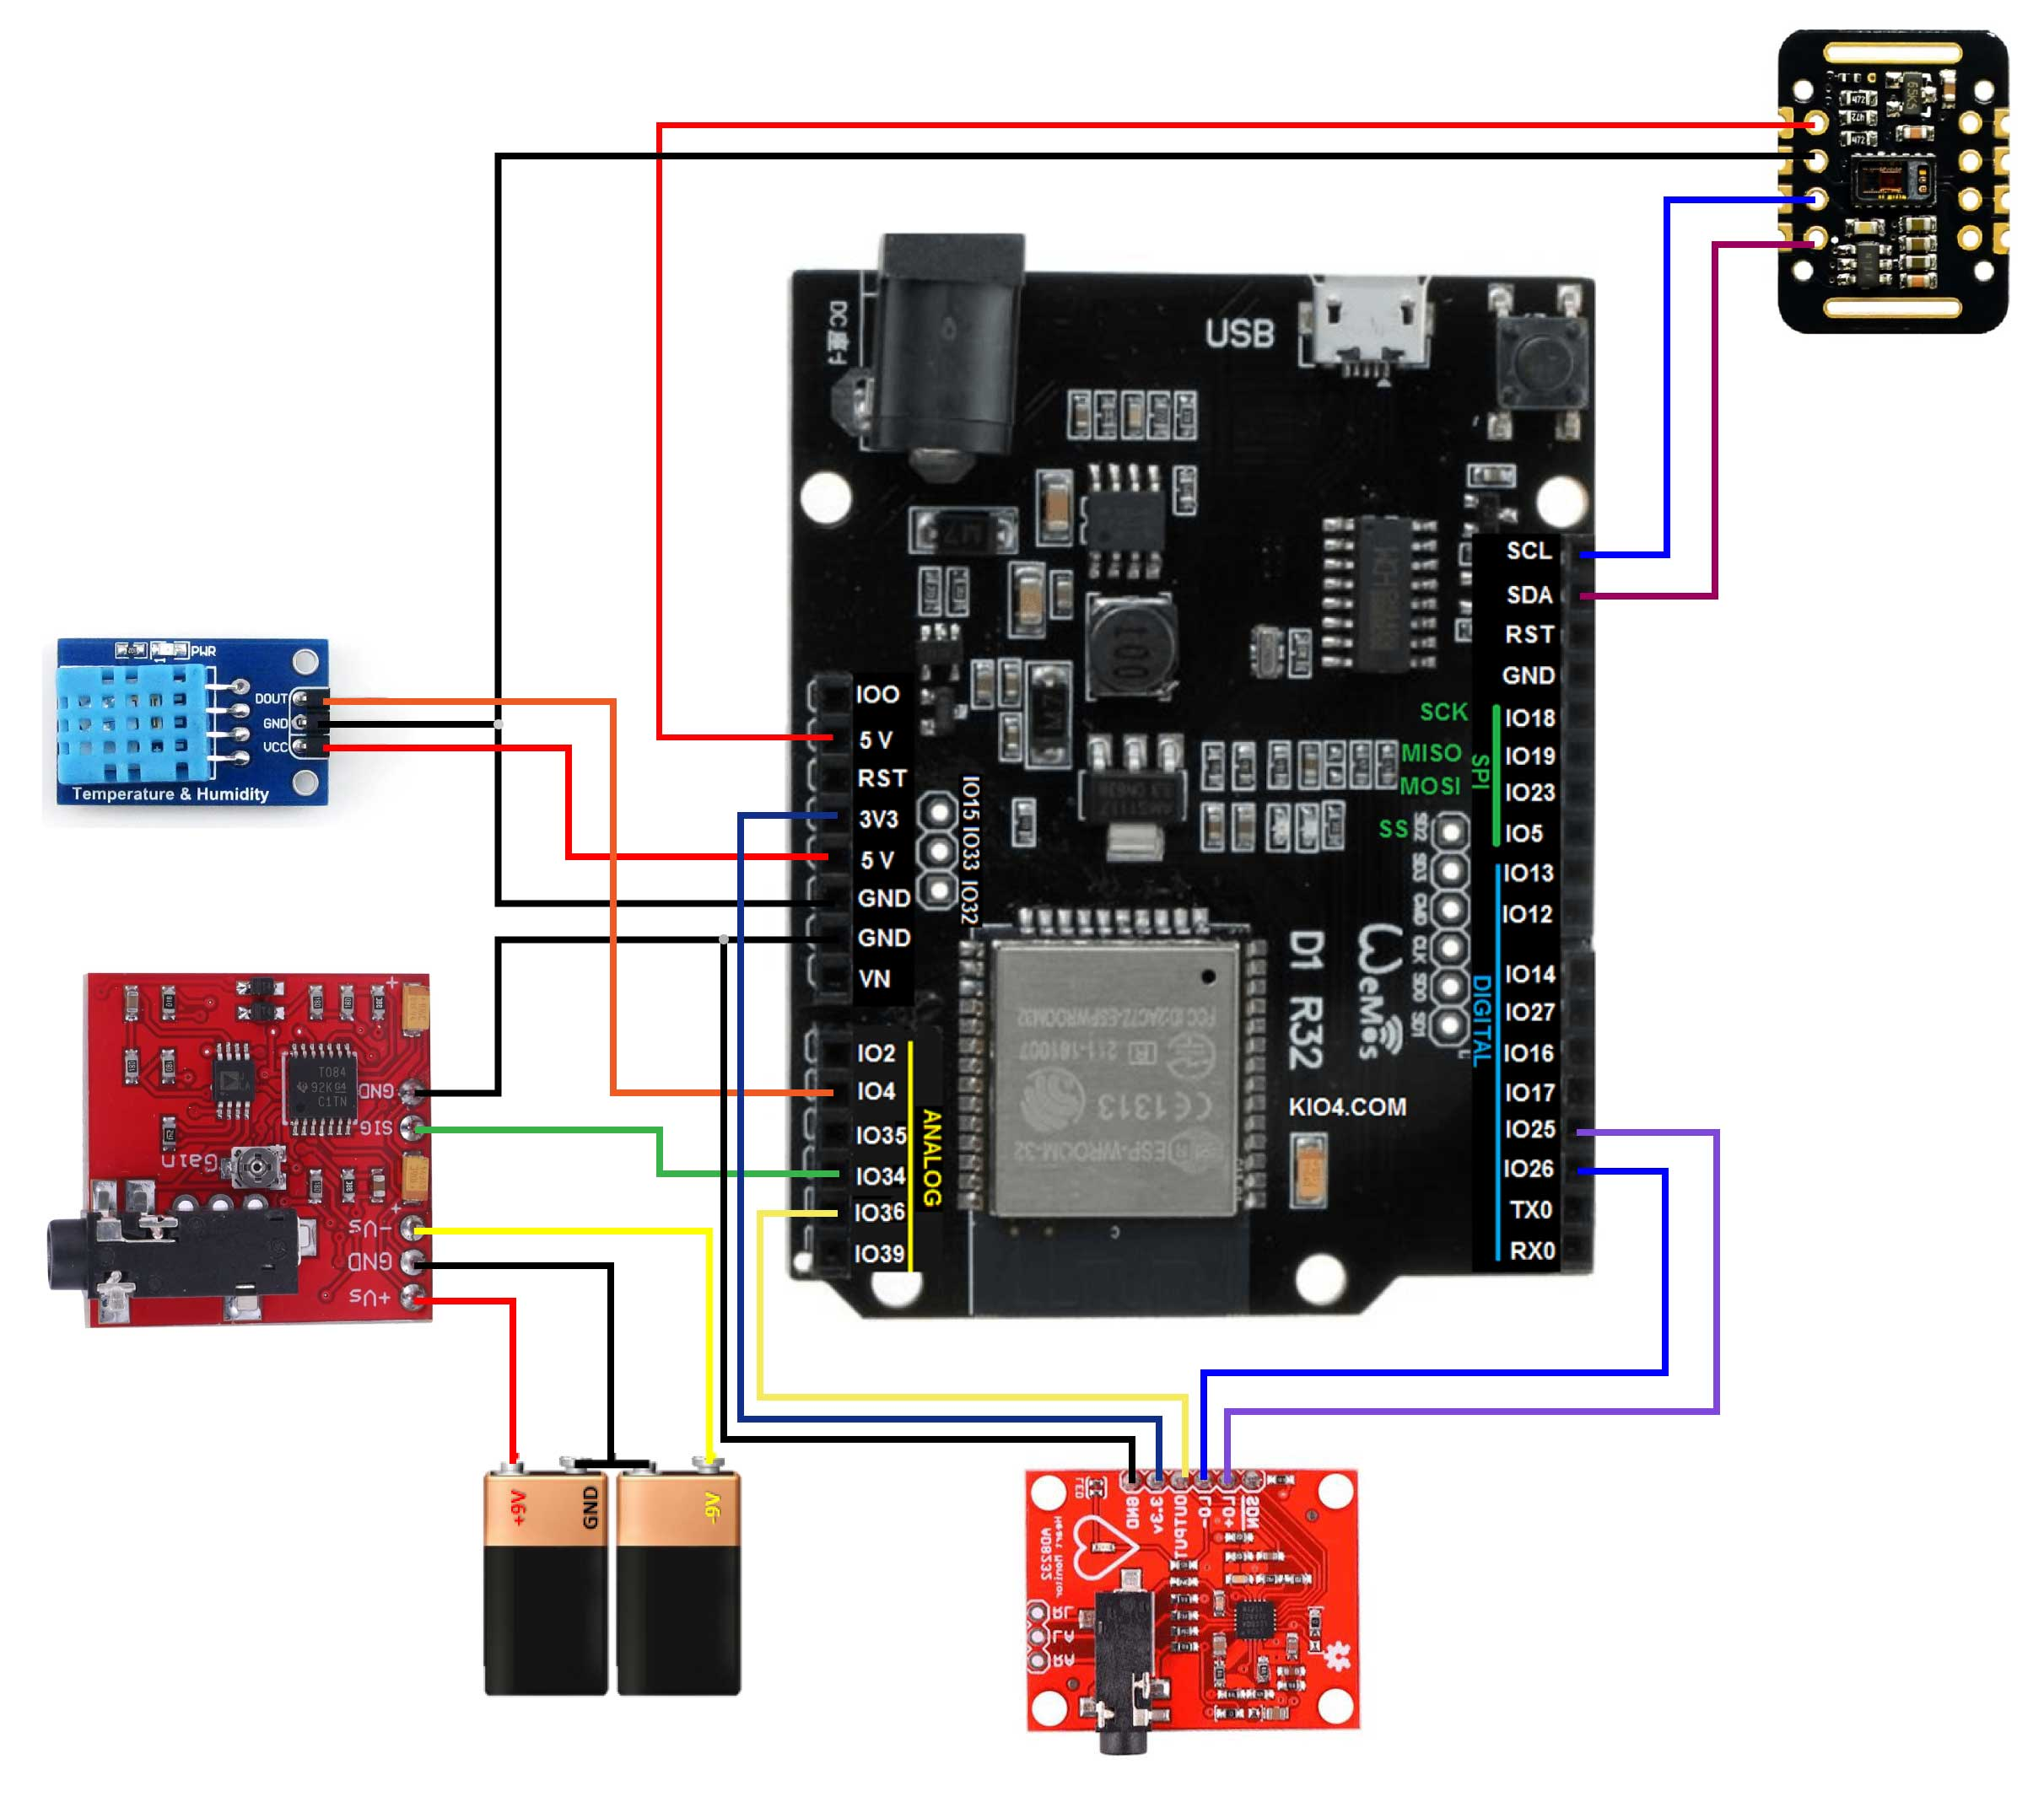
제품 회로도
ESP32 보드
Dht11 온습도센서
ECG 심전도센서
EMG 근전도센서
산소포화도센서
Notes:
ECG 모듈 AD8232
EMG 모듈 KIT0012
산소포화도센서

Slide 16
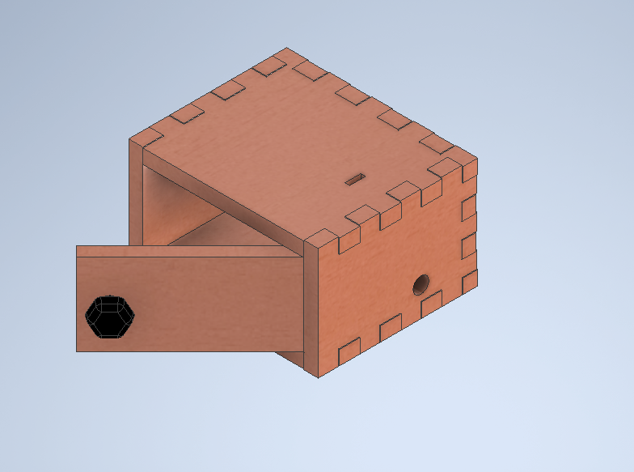
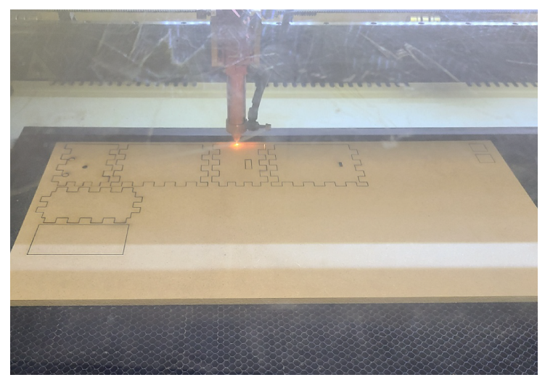
제품 소개
3D설계도
레이저커팅

Slide 17
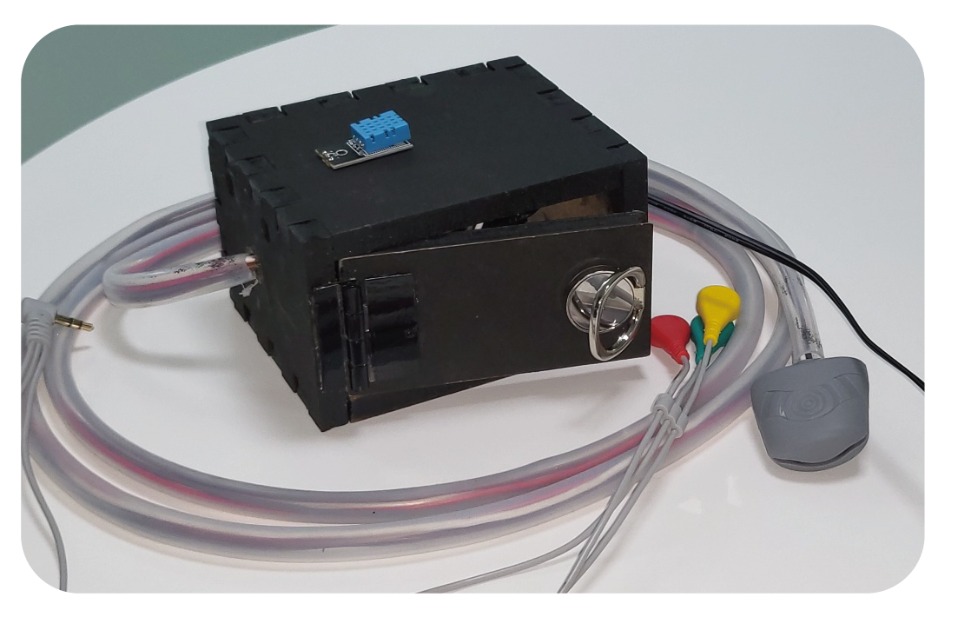
제품 소개
3D설계도

Slide 18
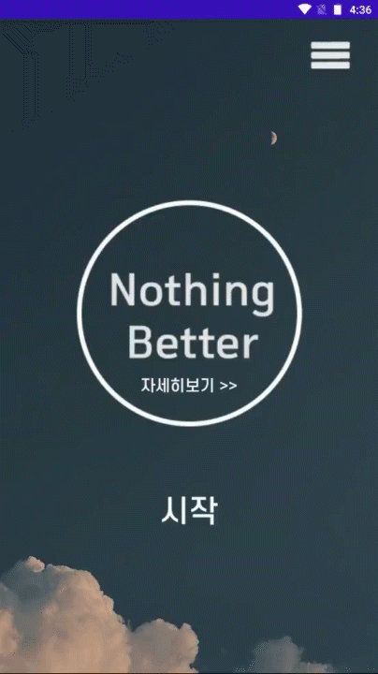
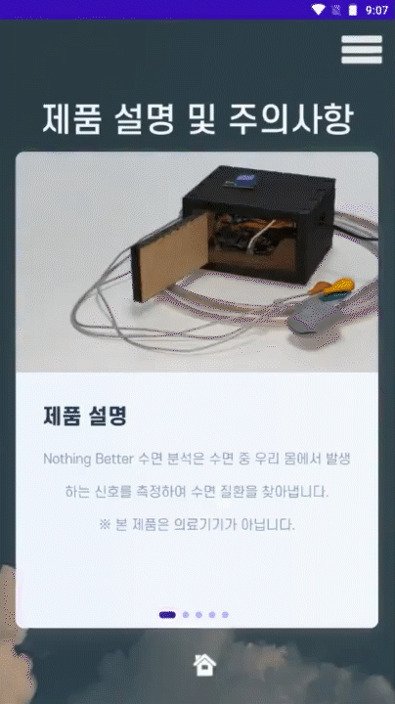
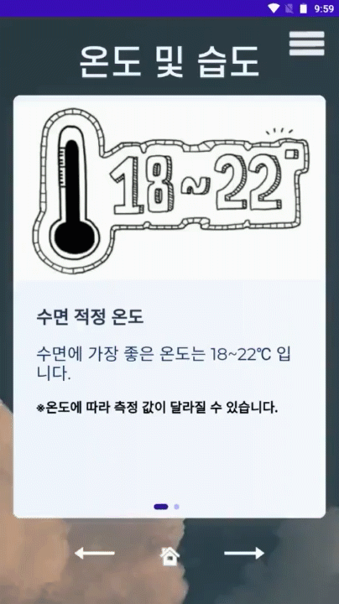
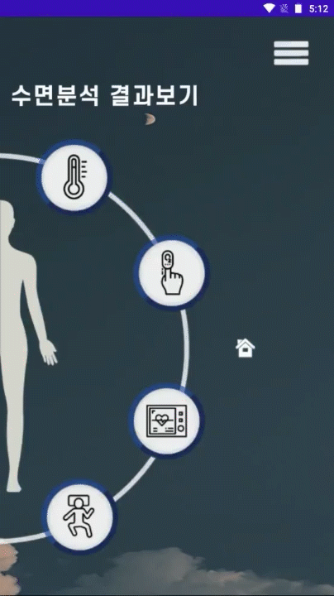
웹/앱 화면구성설계도

Slide 19
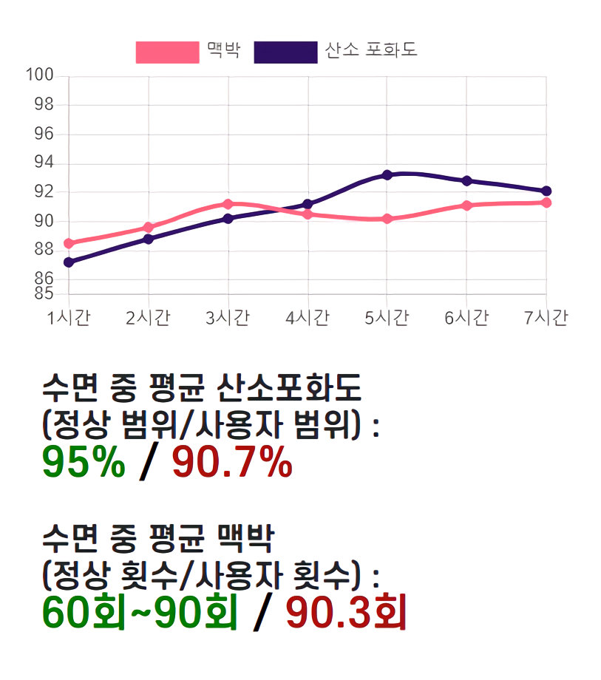
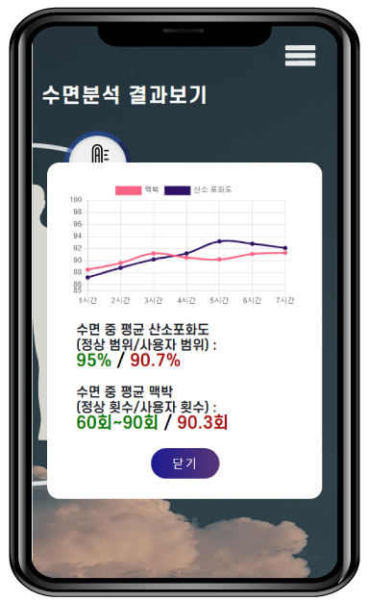
결과보기 화면
Notes:
기능적인 얘기/분석이 없다
앱에서 뭘 보여주나
분석한걸 보여줘라

Slide 20
데이터베이스 ERD
⚪ tb_sensor_emg
⚪ tb_sensor_temp
User_id
Timestamp_emg
Data_emg
User_id
Timestamp_temp
Data_ temp
⚪ tb_customer
⚪ tb_result
⚪ tb_sensor_O₂_hr
User_id
User_password
User_name
User_email
User_address
User_check
User_id
emg_result
ecg_result
O₂_result
hr_result
temp_result
humid_result
⚪ tb_sensor_total
User_id
Timestamp_O₂_hr
Data_O₂
Data_hr
Data_ir
User_id
Sensor_seq
Sensor_id
⚪ tb_sensor_ecg
⚪ tb_sensor_humid
User_id
Timestamp_ecg
Data_ecg
User_id
Timestamp_humid
Data_humid

Slide 21
기대효과
정기구독
서비스를 통한
개인 수면 관리
병원/심리상담
센터와 연계

Slide 22
프로젝트 후기 및 개선사항
아쉬운점
개선사항
기획단계에서 계획한 샘플데이터와 알고리즘 모델을 사용의 어려움
의학적인 진단과 구체적인 해결
방법 제시의 한계
분석모델의 고도화
(인공지능 분석모델)
수면클리닉 및 전문가의 자문을 얻어 구체적인 솔루션 제공

Slide 23
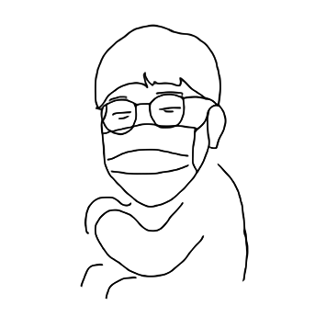

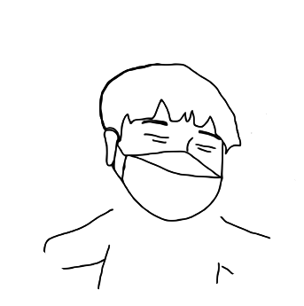
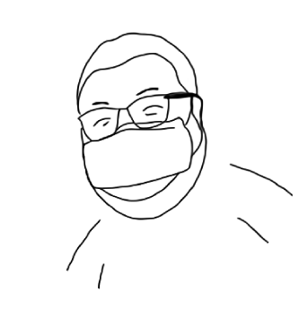
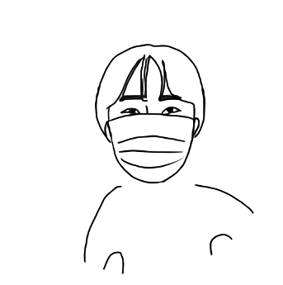
팀 소개 및 팀원 소개
Project Leader
Prototype Modeling
Arduino
센서통신
Web
백엔드
웹 앱 디자인
데이터 베이스
서버 관리
프론트엔드
총괄

Slide 24
참고자료
- 수면다원검사 , 대한 임상 신경 생리학회지 이일근
- Sleep prediction algorithm based on deep learning technology
Interpretation of Polysomnography, 임상이비인후과 , Ryu,
Gwanghui Choi, Ji Ho
- 수면다원검사의 정도관리(한국에서의 경험 및 제언), 서울대학교 병원
신경정신과 및 수면다원검사실 정도언
- 수면 패턴 분석을 위한 머신러닝 알고리즘 연구, 광운대학교 대학원, 여민수
- 영상처리를 위한 수면 패턴 측정 및 분석
- 심전도 신호의 처리 및 분석, 전자공학회지, 이명호
- 수면다원검사와 다수면잠복기검사, 동아대학교 의과대학 정신과학
교실 수면장애클리닉, 양 창 국

Slide 25
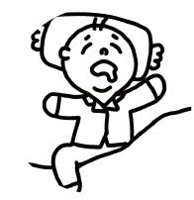
감사합니다.

